Slide 1
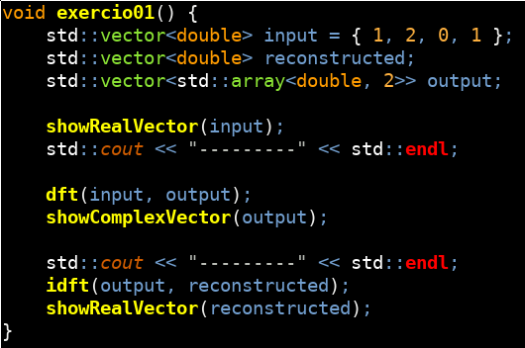
1 - DFT e IDFT

Slide 2
1 - DFT e IDFT
X0: 1
X1: 2 Original
X2: 0
X3: 1
------------------------------------------------------------------
X0: 1 0
X1: 0.25 0.25 DFT
X2: -0.5 1.53081e-16
X3: 0.25 -0.25
------------------------------------------------------------------
X0: 1
X1: 2 IDFT
X2: -1.16743e-16
X3: 1

Slide 3

2 – DFT, Máscara e IDFT – Img1

Slide 4
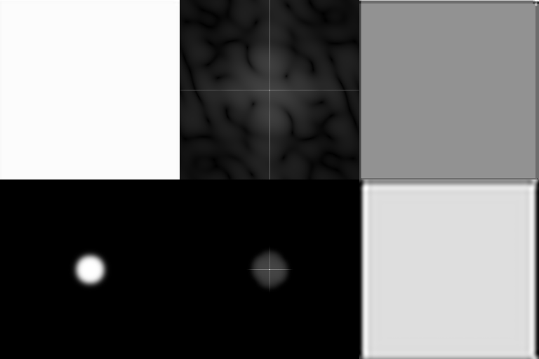
2 – DFT, Máscara e IDFT – Img1

Slide 5
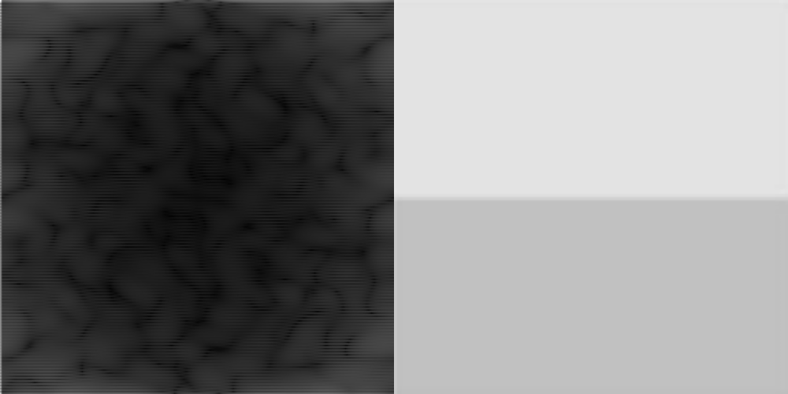
2 – DFT, Máscara e IDFT – Img2

Slide 6
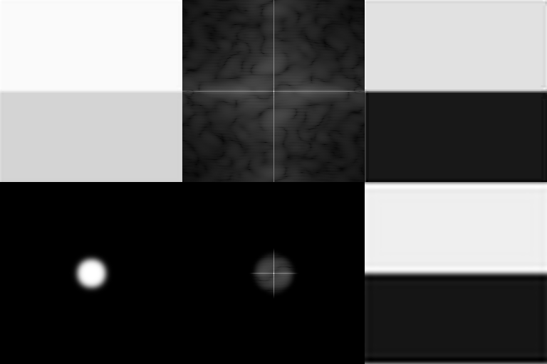
2 – DFT, Máscara e IDFT – Img2

Slide 7
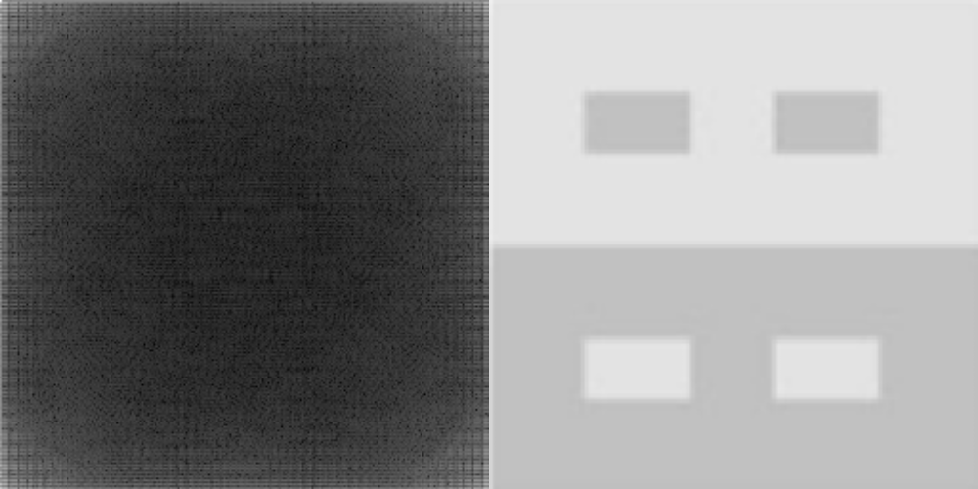
2 – DFT, Máscara e IDFT – Img3

Slide 8
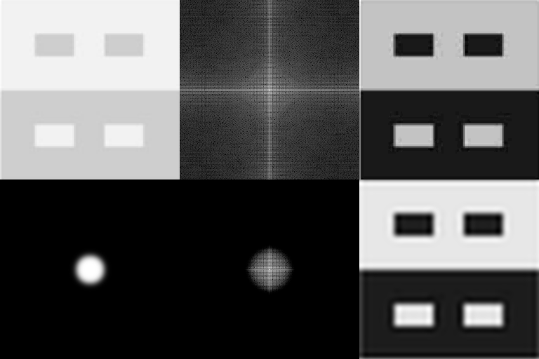
2 – DFT, Máscara e IDFT – Img3

Slide 9
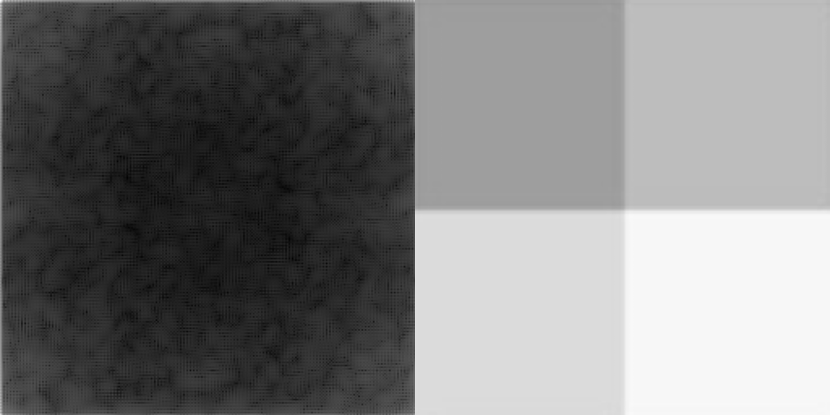
2 – DFT, Máscara e IDFT – Img4

Slide 10
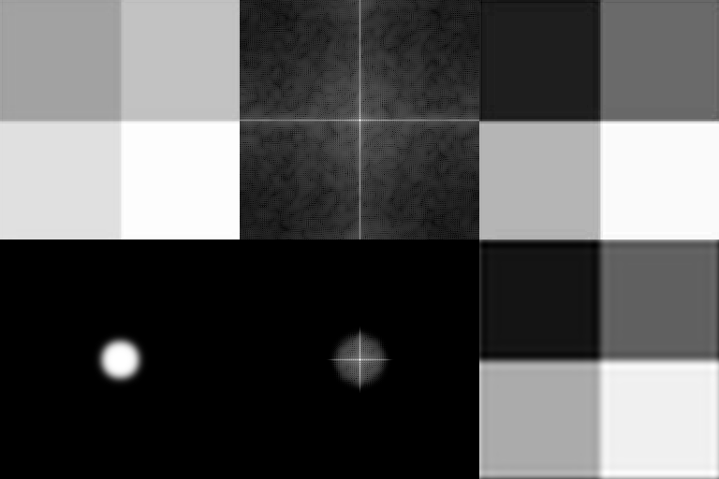
2 – DFT, Máscara e IDFT – Img4

Slide 11

2 – DFT, Máscara e IDFT – Img5

Slide 12
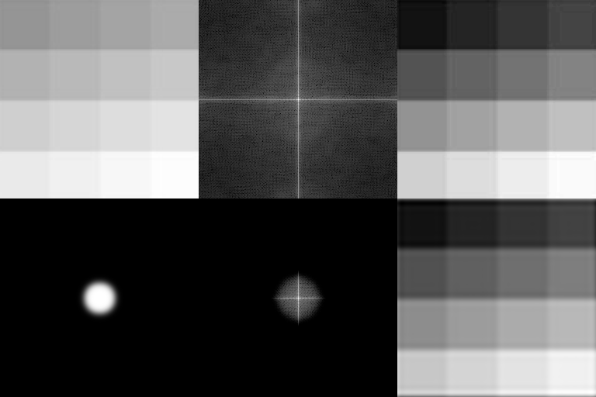
2 – DFT, Máscara e IDFT – Img5

Slide 13
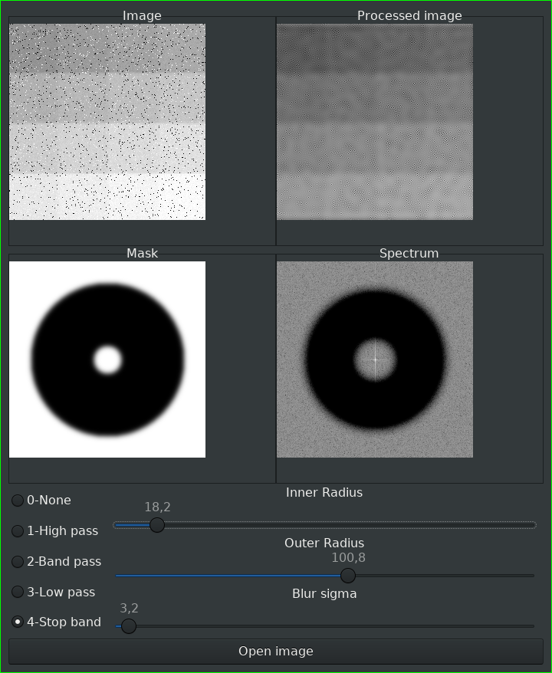
4-Remover ruídos

